Slide 1
Modelo de gestión del efectivo
William Baumol

Slide 2
Modelo Baumol
William Baumol es considerado como la primera persona en proporcionar un modelo de gestión de efectivo, donde se incluyen los costos de oportunidad y los costos de transacciones o comerciales.
Su modelo permite determinar un saldo óptimo de efectivo:
Costo total de mantener saldos en efectivo = costo de oportunidad + costo de transacciones comerciales

Slide 3
Modelo Baumol
El costo de oportunidad será el rendimiento que hubiera podido ganarse si el dinero que se mantiene en la cuenta de efectivo estuviera invertido en valores negociables.
El costo de transacciones o comerciales se encuentra representado por los costos de oficina, costos de corretaje por la venta de los títulos negociables, etcétera.
Establecer fuertes saldos iniciales de efectivo disminuye los costos comerciales, pues serán menos frecuentes las transferencias de valores negociables a la cuenta de efectivo, pero aumenta el costo de oportunidad porque al mantener
mayores saldos de efectivo se está dejando de invertir ese dinero en títulos negociables que brindan un rendimiento mayor, y el dinero en cuenta corriente generalmente no gana intereses, de ganarlos, las tasas son realmente muy
bajas.

Slide 4
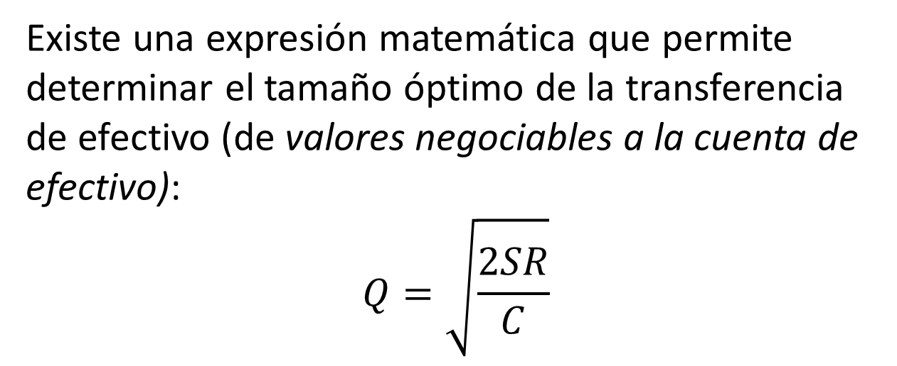
Modelo Baumol
Existe una expresión matemática que permite determinar el tamaño óptimo de la transferencia de efectivo (de valores negociables a la cuenta de efectivo):
$$Q=\sqrt{\frac{2SR}{C}}$$

Slide 5
Modelo Baumol
Utilizando la fórmula en la gestión del efectivo, las variables significarán lo siguiente:
Q = tamaño óptimo de la transferencia de efectivo.
S = costo de transacción o comercial.
R = consumo total de efectivo para el periodo.
C = tasa de rendimiento extraído a la inversión del efectivo n valores negociables (costo de oportunidad).
Ejemplo 4.2
Suponga una empresa con la información siguiente:
R = $ 100 000
S = $ 20,00
C = 10 %

Slide 6
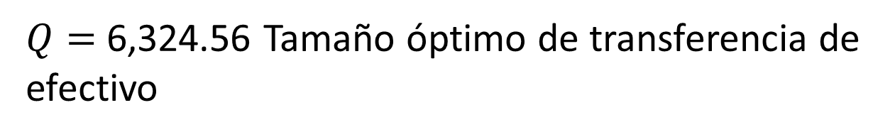

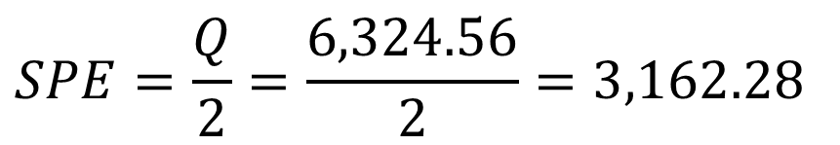
Modelo Baumol
$$Q=\sqrt{\frac{2 \left(20\right)(100,000)}{0,10}}$$
$Q=$ 6,324.56 Tamaño óptimo de transferencia de efectivo
SALDO PROMEDIO DE EFECTIVO
$$SPE=\frac{Q}{2}=\frac{6,324.56}{2}=3,162.28$$

Slide 7
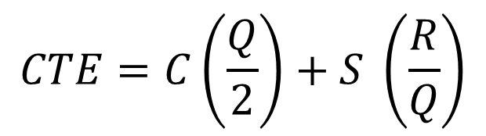
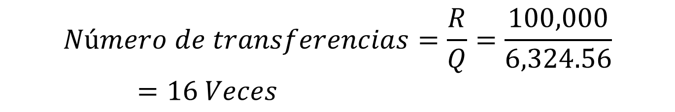
Modelo Baumol
$$Número de transferencias=\frac{R}{Q}=\frac{100,000}{6,324.56}=16 Veces$$
Costo total del periodo de mantener saldos de efectivo = costo de oportunidad + costos de transferencias comerciales
$$CTE=C\left(\frac{Q}{2}\right)+S \left(\frac{R}{Q}\right)$$
COSTO OPORTUNIDAD
COSTO DE TRANSFERENCIAS

Slide 8
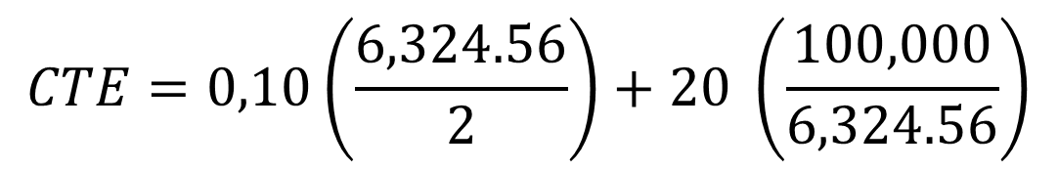
Modelo Baumol
$$CTE=0,10\left(\frac{6,324.56}{2}\right)+20 \left(\frac{100,000}{6,324.56}\right)$$
Si ambos se igualan se ha optimizado el costo de mantener efectivo , ya que se obtiene el costo total más bajo. Compruebe por favor

